Slide 1
এই স্লাইডটি সম্মানিত শিক্ষকের জন্য তাই Slide টি Hide করে রাখা হয়েছে।
এই পাঠটি উপস্থাপনের জন্য স্লাইডের নিচে প্রয়োজনীয় নির্দেশনা দেয়া আছে। পাঠটি উপস্থাপনের পূর্বে নির্দেশনাবলী দেখে নিবেন এবং পাঠটি পাঠ্যবইয়ের সাথে মিলিয়ে নিবেন। এক্ষেত্রে শিক্ষক নিজস্ব কৌশল প্রয়োগ করতে পারেন। প্রেজেন্টেশনটি F5 Key চেপে শুরু করতে পারেন। তাহলে Hide Slide Show করবে না।

Slide 2


গ
স্বা
ত
ম
Notes:
কুশল বিনিময়ের পর শিক্ষক শ্রেণি বিন্যাসের দিকে নজরদিতে পারে ।

Slide 3
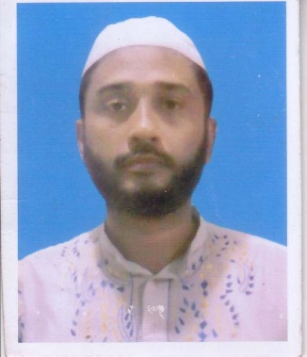


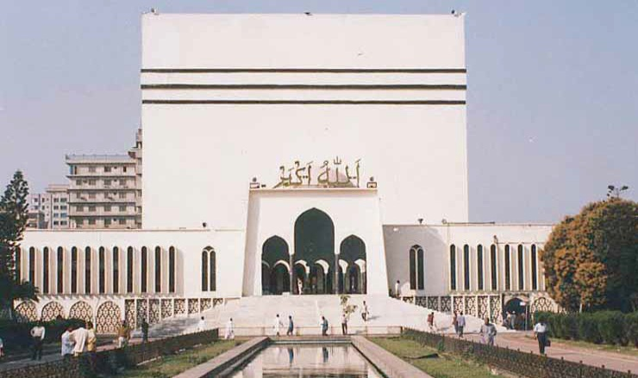
পরিচিতি
সময়ঃ- ৫০ মিঃ
মোঃ রফিকুল ইসলাম
সিনিয়র শিক্ষক
জনার কেঁওচিয়া আদর্শ উচ্চ বিদ্যালয়
সাতকানিয়া,চট্রগ্রাম ।
মোবাইল-০১৮১৭৭১৫৬৭৭
Email-rafiquljkahs@gmail.com
Notes:
সম্মানিত শিক্ষকমন্ডলী আপনারা ইচ্ছে করলে এই slide টি Hide করে রাখতে পারবেন। Hide করার পদ্ধতি হলো রিবন বার এর Slide Show তে ক্লিক করে Hide Slide এর উপর ক্লিক করলে hide হয়ে যাবে। এক্ষেত্রে f5 চেপে Slide Show করলে Hide করা page আর দেখা যাবে না।

Slide 4
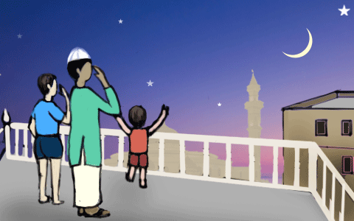

বছরের প্রথম ঈদের নাম কি?
Notes:
শিক্ষক স্লাইডে প্রদর্শিত ছবিগুলি দ্বারা শিক্ষার্থীদের মুখ থেকে শিরুণাম বের করে আনার চেষ্ঠা করবেন ।

Slide 5

আজকের পাঠ--
ঈদুল ফিতর
অধ্যায়ঃ দ্বিতীয়
পাঠঃ ৩
পৃষ্ঠাঃ ৩১-৩২
Notes:
পাঠ শিরুণাম শিক্ষার্থীরা নিজ নিজ খাতায় লিখবেন ।

Slide 6
শিখনফল
এ পাঠ শেষে শিক্ষার্থীরা-
ঈদুল ফিতর পরিচিতি বলতে পারবে ।
ঈদুল ফিতরের গুরুত্ব বর্ণনা করতে পারবে।
ঈদের সুন্নাত কাজ সমূহ ব্যাখ্যা করতে পারবে ।
ঈদের সামাজিক শিক্ষা সমুহ বিশ্লেষণ করতে পারবে ।
Notes:
শিক্ষার্থীরা মনোযোগ সহকারে শিখনফল শুনবেন ।

Slide 7
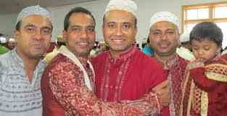
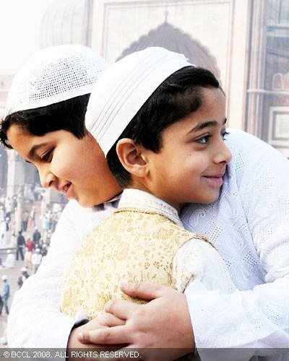
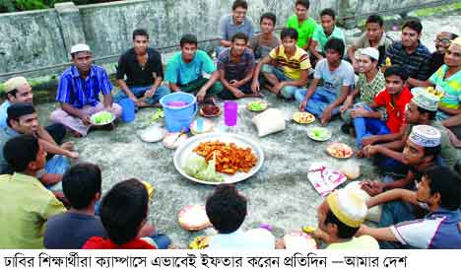
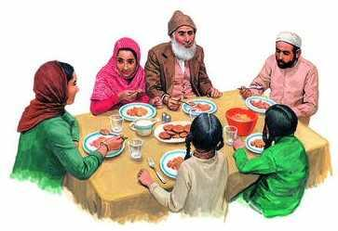
ঈদুল ফিতরের পরিচিতি
ঈদ অর্থ
আনন্দ , খুশী ।
ঈদুল ফিতর অর্থ
সাওম ভঙ্গ করার আনন্দ
পরিভাষায় - একমাস সিয়াম সাধনার পর শাওয়াল মাসের ১ম তারিখ যে উৎসব পালন করা হয় তাকে ঈদুল ফিতর বলা হয় ।
Notes:
শিক্ষক ঈদুল ফিতরের পরিচিতি বিষয় নিজে আরও কিছু ব্যাখ্যা করতে পারবে ।

Slide 8

একক কাজ
ঈদুল ফিতরের সংজ্ঞা লিখ ।
Notes:
একক কাজে সময় ২/৩ মিঃ দেয়া যেতে পারে । কাজ শিক্ষক নিজে তদারকী করবেন ।

Slide 9
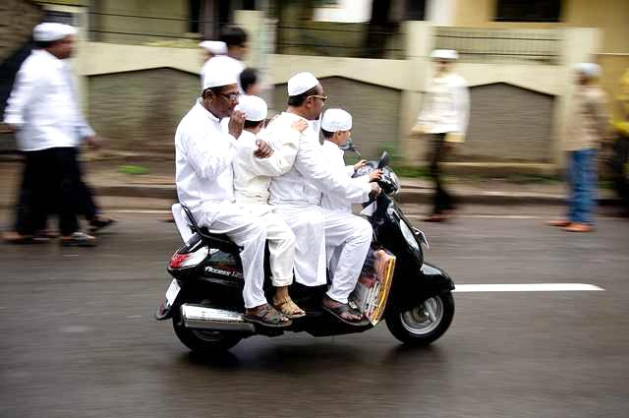
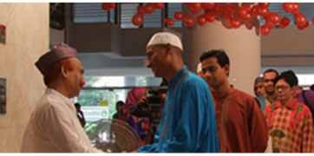

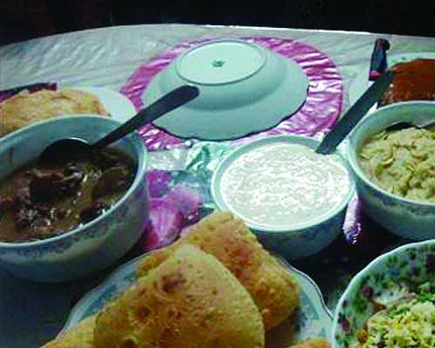
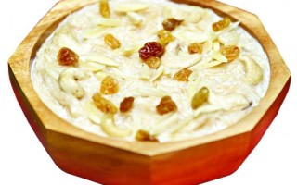
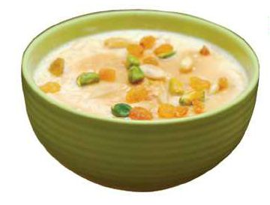
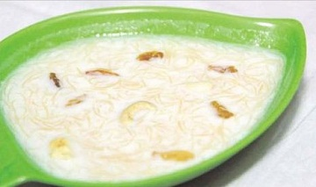

ঈদুল ফিতরের গুরুত্ব
ঈদের দিন আত্মীয়-স্বজন, পাড়া প্রতিবেশীর খোঁজখবর নেয়া ।
ঈদের দিন মিষ্টান্ন খাবার পরিবেশন,যেমন পীঠা,পায়েশ,সেমাই ইত্যাদি ।
Notes:
ঈদুল ফিতরের গুরুত্বের বিষয়ে আরও কিছু ব্যাখ্যা করতেপারেন ।

Slide 10
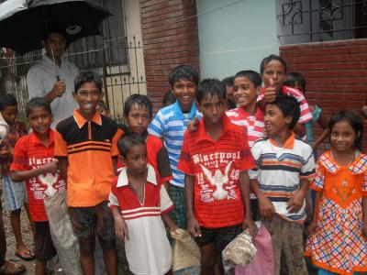
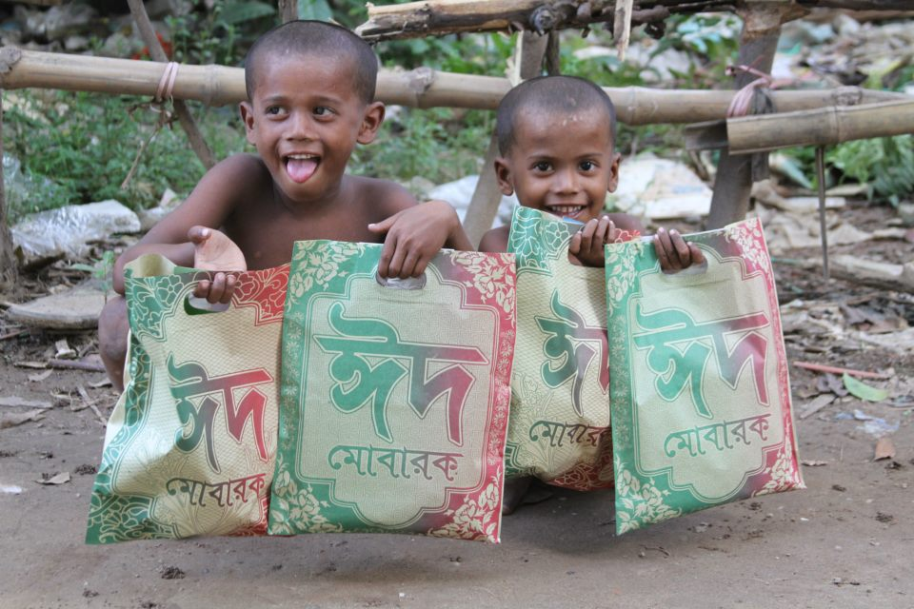
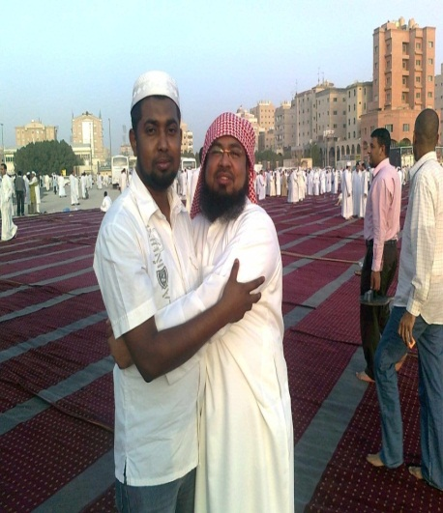
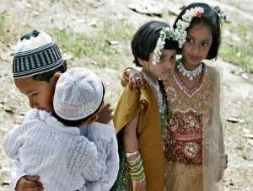
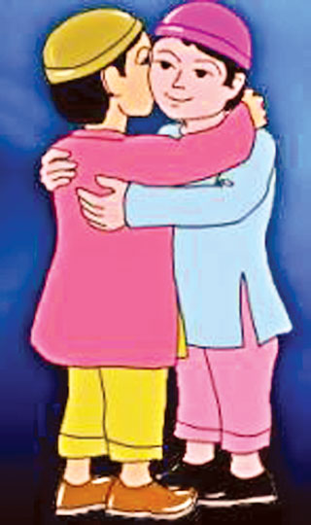
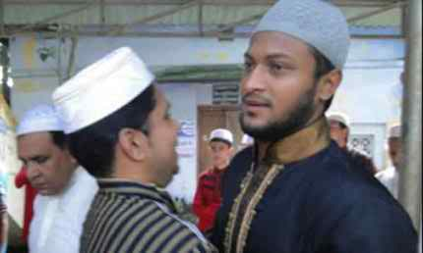
ঈদুল ফিতরের গুরুত্ব
সকলের মুখে হাসি ফুটে
পরস্পর প্রীতি ও ভালবাসা ফূটে উঠে
Notes:
শিক্ষক আরও কিছু ব্যাখ্যা করতেপারেন ।

Slide 11
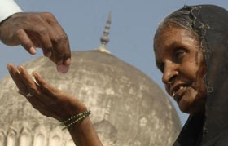
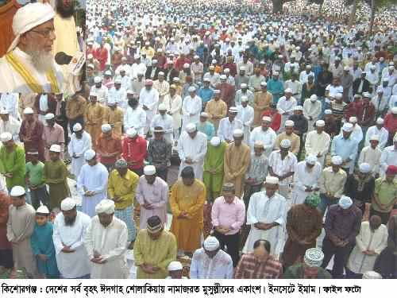
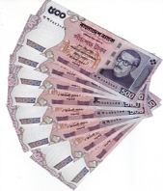

ঈদুল ফিতরের ওয়াজিব
ফিতরা দেওয়া
দুই রাকাত সালাত ছয় তাকবীরের সাথে আদায় করা
এখন আমরা ঈদুল ফিতরের একটি গান শুনব
Notes:
শিক্ষক আরও কিছু ব্যাখ্যা করতেপারেন ।

Slide 12
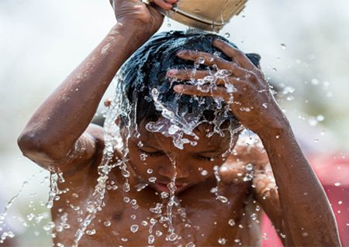


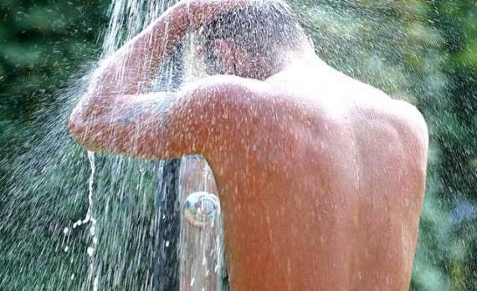
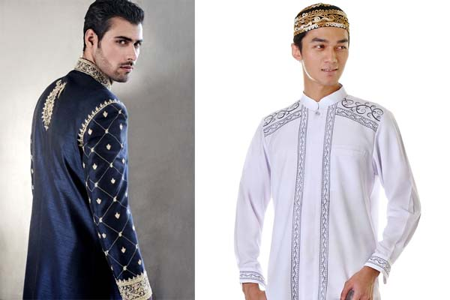
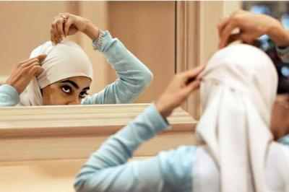
ঈদের দিনে সূন্নাত কাজ সমূহ
১.গোসল করা
2.সুগন্ধি ব্যবহার করা
৩.পবিত্র ও পরিচ্ছন্ন কাপড় পরিধান
Notes:
সুন্নাত কাজের শিক্ষক আরও কিছু ব্যাখ্যা করতেপারেন ।

Slide 13
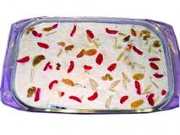
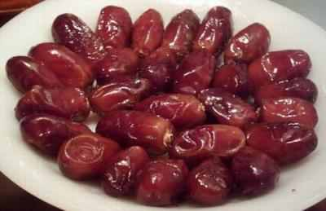
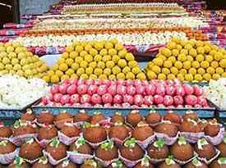
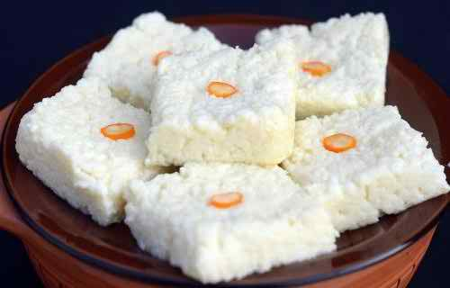
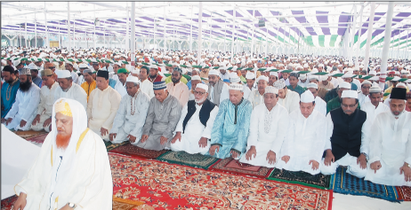
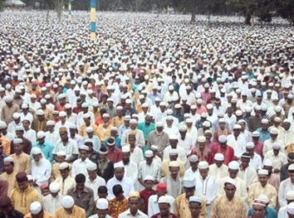
ঈদের দিনে সূন্নাত কাজ সমূহ
৪.সালাত আদায়ের পূর্বে মিষ্টি জাতীয় খাদ্য খাওয়া
৫.ময়দানে গিয়ে ঈদের সালাত আদায় করা
Notes:
সুন্নাত কাজের শিক্ষক আরও কিছু ব্যাখ্যা করতেপারেন

Slide 14
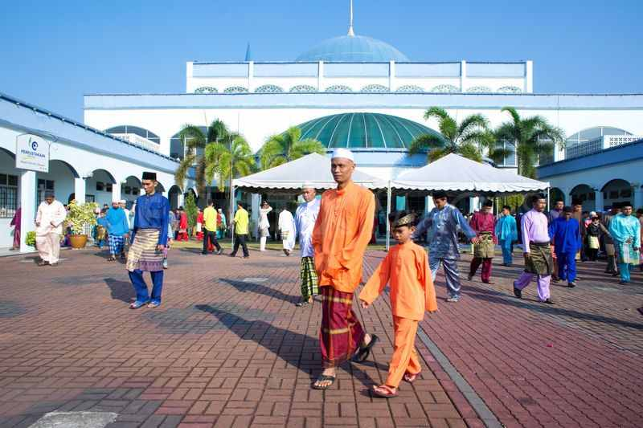
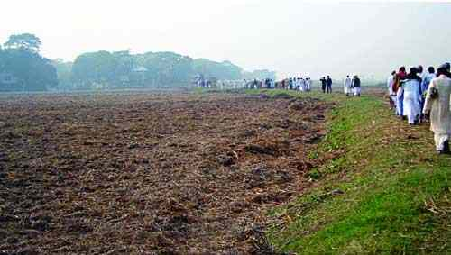
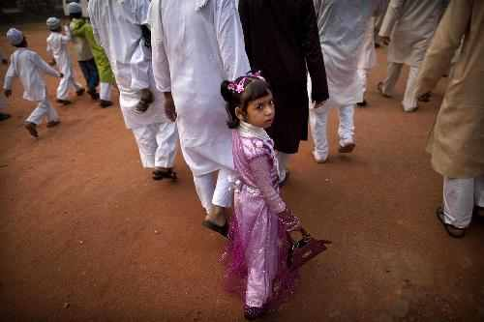
ঈদের দিনে সূন্নাত কাজ সমূহ
الله اكبر الله اكبر
لا اله الا الله
و الله اكبر الله اكبر
و لله الحمد
৭. ঈদগাহে যাওয়ার সময় তাকবীর বলা
৮.এক রাস্তায় ঈদগাহে যাওয়া
অন্য রাস্তায় ঈদগাহ থেকে আসা
Notes:
সুন্নাত কাজের শিক্ষক আরও কিছু ব্যাখ্যা করতেপারেন ।

Slide 15
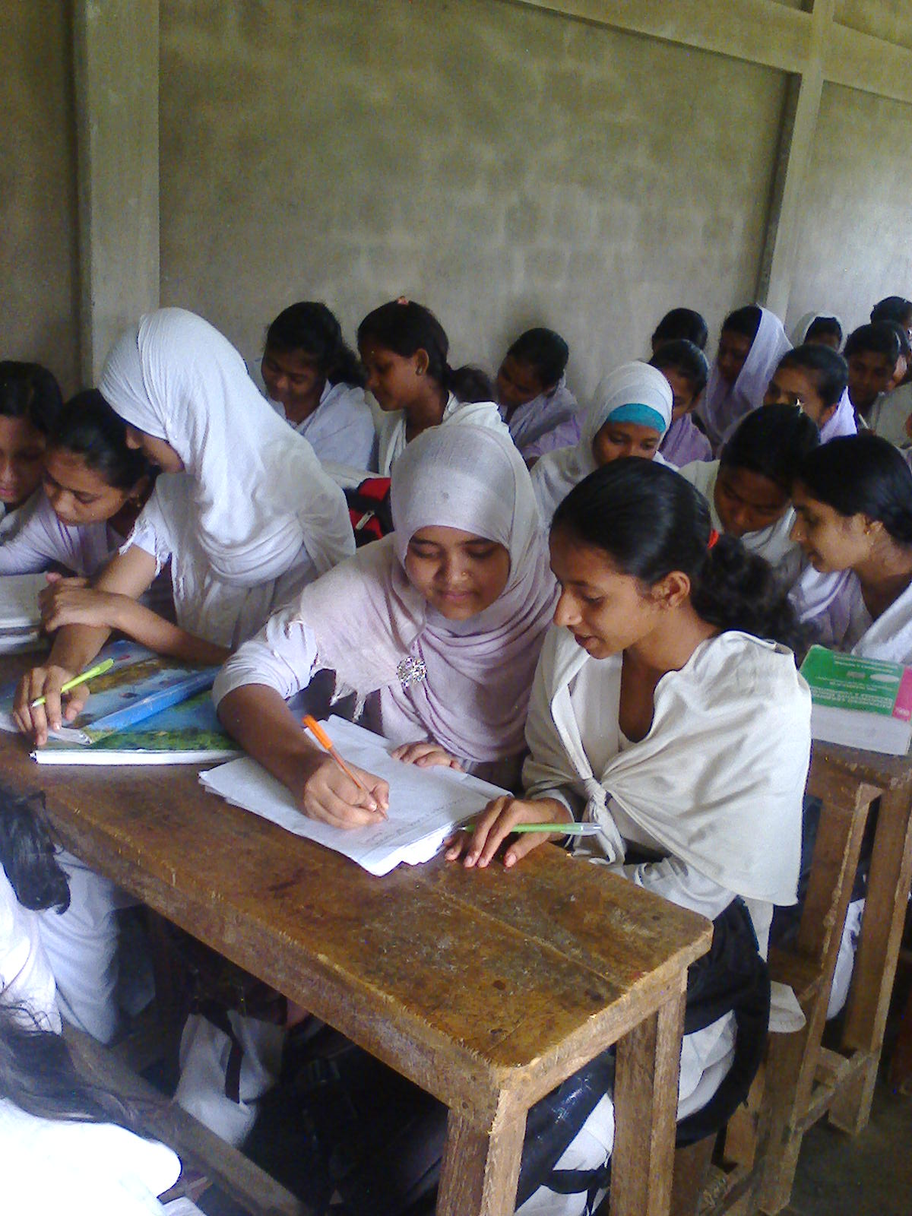
জোড়ায় কাজ
ঈদুল ফিতরের দিনের পাঁচটি সুন্নাত লিখ ।
Notes:
জোড়ায় কাজে ৪/৫ মিঃ সময় দেয়াযেতে পারে ।

Slide 16
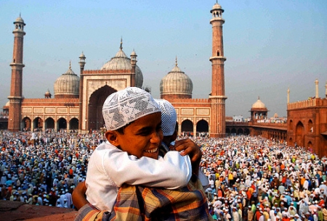
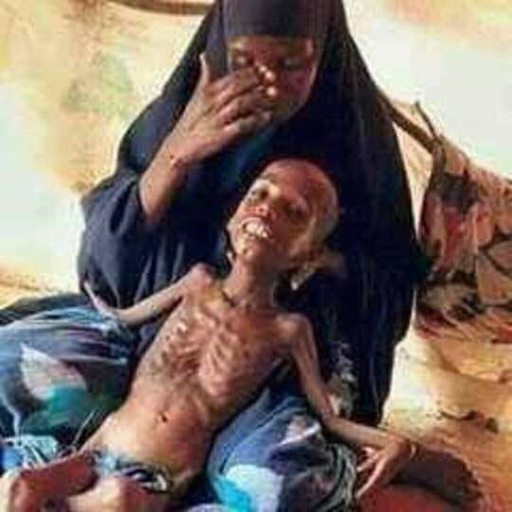
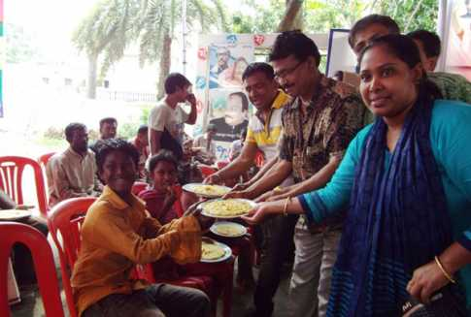
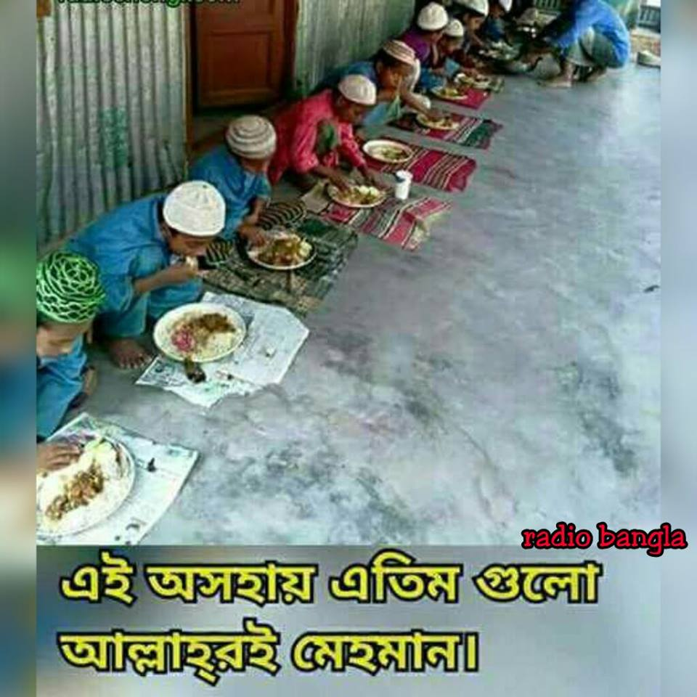
ঈদুল ফিতরের সামাজিক শিক্ষা সমূহ
মুসলমানদের মিলনমেলা
হিংসা ভূলেগিয়ে প্রীতিবন্দনে আবদ্ধ হয়
গরিবদের তৃষ্ণা-ক্ষুধার জ্বালা অনুভব করে তাদের প্রতি সহযোগিতার হাত বাড়া

Slide 17
দলগত কাজ
ঈদুল ফিতরের সামাজিক শিক্ষাসমূহ বর্ণনা কর
Notes:
দলীয় কাজে সময় ৮/১০মিঃ সময় দেয়া যেতে পারে । কাজ শিক্ষক নিজে তদারকী করবেন এবং তাদের স্বক্রিয়তা যাচাই করবেন ।

Slide 18
মূল্যায়ন
ঈদুল ফিতর কোন মাসের কত তারিখে হয় ?
ঈদুল ফিতরের ওয়াজিব কয়টি ও কি কি?
ঈদুল ফিতরের সুন্নত কয়টি ?
ঈদের নামাজ কয় রাকাত এবং কয় তাকবীর ?
ঈদের তাকবীরটি মুখস্ত বল ?
Notes:
মূলায়ানের প্রশ্ন সূনির্দিষ্ট ভাবে শিক্ষার্থীদের থেকে করা যেতে পারে ।

Slide 19

বাড়ির কাজ
ঈদুল ফিতর দিনের ওয়াজিব ও সুন্নাত কাজগুলোর চার্ট তৈরী করে পোস্টার পেপারে লিখবে।
Notes:
বাড়ির কাজ শিক্ষার্থীদেরকে নিজ নিজ খাতায় লিখতে বলবেন ।

Slide 20
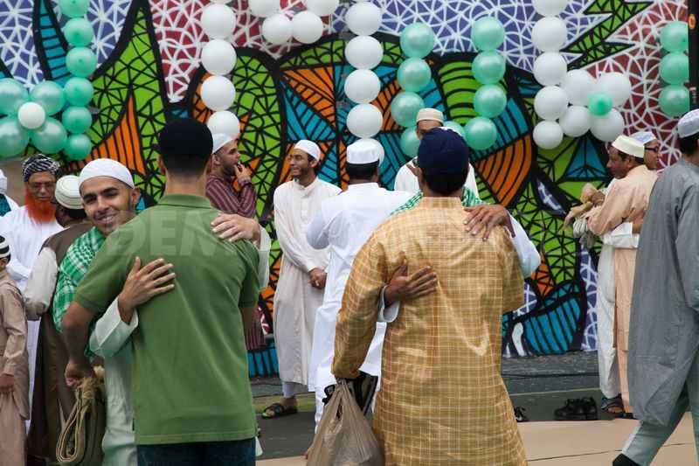
সকলকে ধন্যবাদ
Notes:
শিক্ষার্থীদের ধন্যবাদ জ্ঞাপন দ্বারা শিক্ষক শ্রেণি কক্ষ থেকে বিদায় নিবেন।

